Slide 1
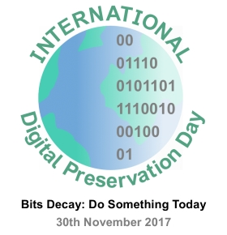
Webmúzeum, webkönyvtár, weblevéltár közgyűjteményi felelősség a digitális kultúra megőrzésében
Drótos László - Németh Márton
(Országos Széchényi Könyvtár)
MUZEUM@DIGIT 2017 konferencia Magyar Nemzeti Múzeum 2017. november 29.

Slide 2
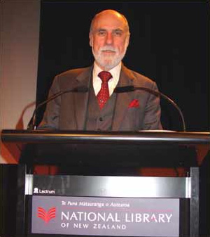
Origo 2015.02.13. „Az internet atyja szerint el fog veszni a múltunk” http://www.origo.hu/techbazis/20150213-az-internet-atyja-szerint-el-fog-veszni-a-multunk.html
Vint Cerf, a TCP/IP protokoll egyik megalkotója és 2005-től a Google fő internetes evangelistája.
„Digital Dark Age” fenyeget, ki kell találni az időtálló digitális pergament.
Virtuális gépeken évszázadok múlva is újraéleszthető informatikai környezetek leírásaira lenne szükség.
A korabeli hardveres és szoftveres architektúrák „röntgenképeinek” megőrzése mellett a digitális objektumok archiválását is meg kell oldani.
A kép forrása: https://commons.wikimedia.org/

Slide 3
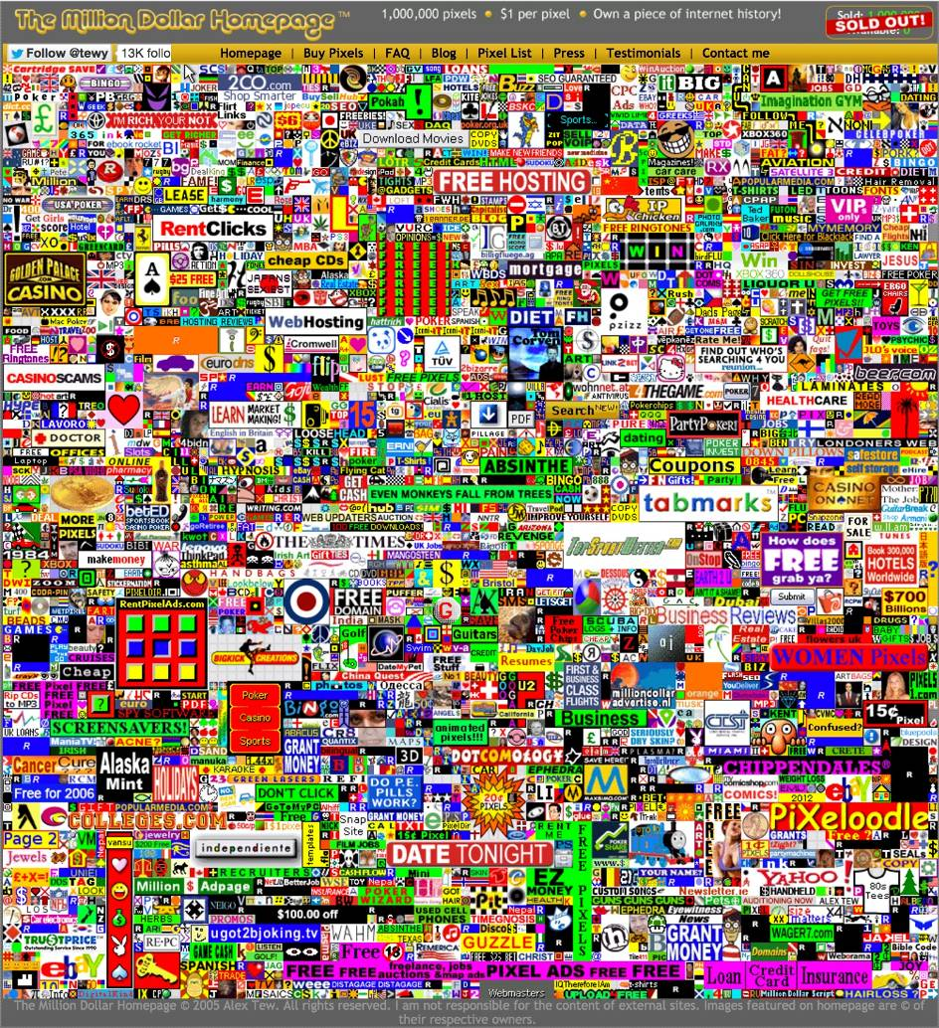
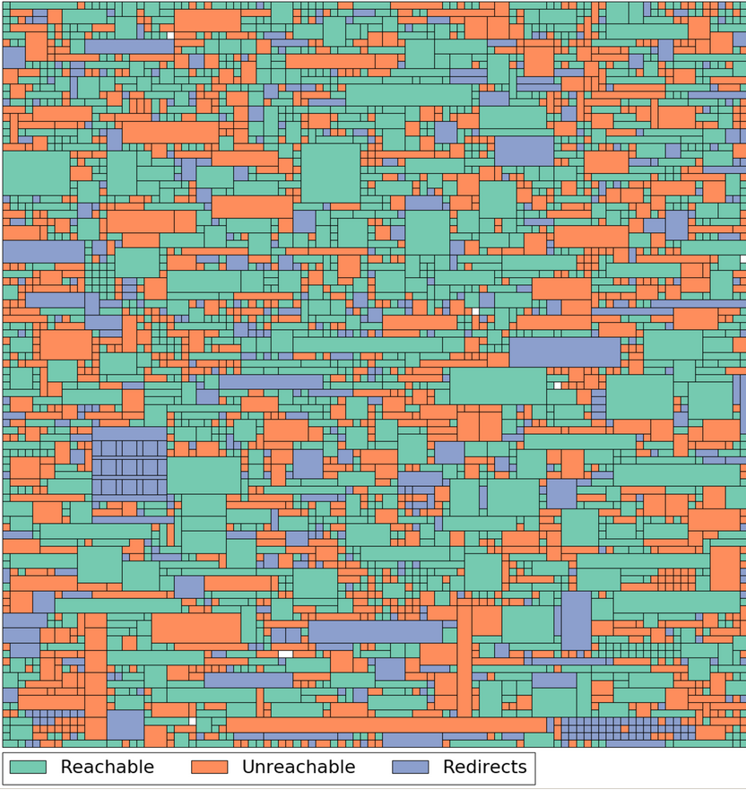
Boing Boing 2017. 07. 27. Link Rot: only half of the links on 2005's Million Dollar Homepage are still reachable https://boingboing.net/2017/07/27/link-rot-only-half-of-the-lin.html
2005 augusztus és 2006 január között Alex Tew angol diák pixelenként 1 dollárért adott el egy 1000 × 1000 képpontból álló weboldalnyi reklámfelületet.
A 2816 linkből bő tíz év után csak 1780 működő maradt.
547 webhely teljesen elérhetetlen (342 ezer dollárnyi érték), 489 link pedig máshová - gyakran üres vagy eladó domainre - irányít (145 ezer dollárnyi érték).
A kép forrása: https://lil.law.harvard.edu/blog/

Slide 4
UNESCO 2003 Charta a digitális örökség védelméről http://www.unesco.hu/archivum-2009-vegeig/kommunikacio-informacio/charta-digitalis-orokseg
„A digitális anyagok szövegekből, adatbázisokból, álló és mozgó képekből, hanganyagokból, grafikákból, szoftverekből és weboldalakból állnak, széles körű és növekvő mértékű formátumok között.”
„A világ digitális örökségét a végleges eltűnés veszélye fenyegeti. Ehhez hozzájárul az azt tartalmazó hardware és software gyors elavulása, bizonytalanság a forrásokkal, felelősségekkel, és a fenntartás és megőrzés módszereivel kapcsolatban, valamint a támogató jogi szabályozás hiánya.”
„A nemzeti megőrzési politikák kulcselemeként az archívumokkal kapcsolatos törvényhozásnak, és a könyvtárak, levéltárak, múzeumok, és más nyilvános gyűjteményeknek fel kell ölelniük a digitális örökséget.”

Slide 5
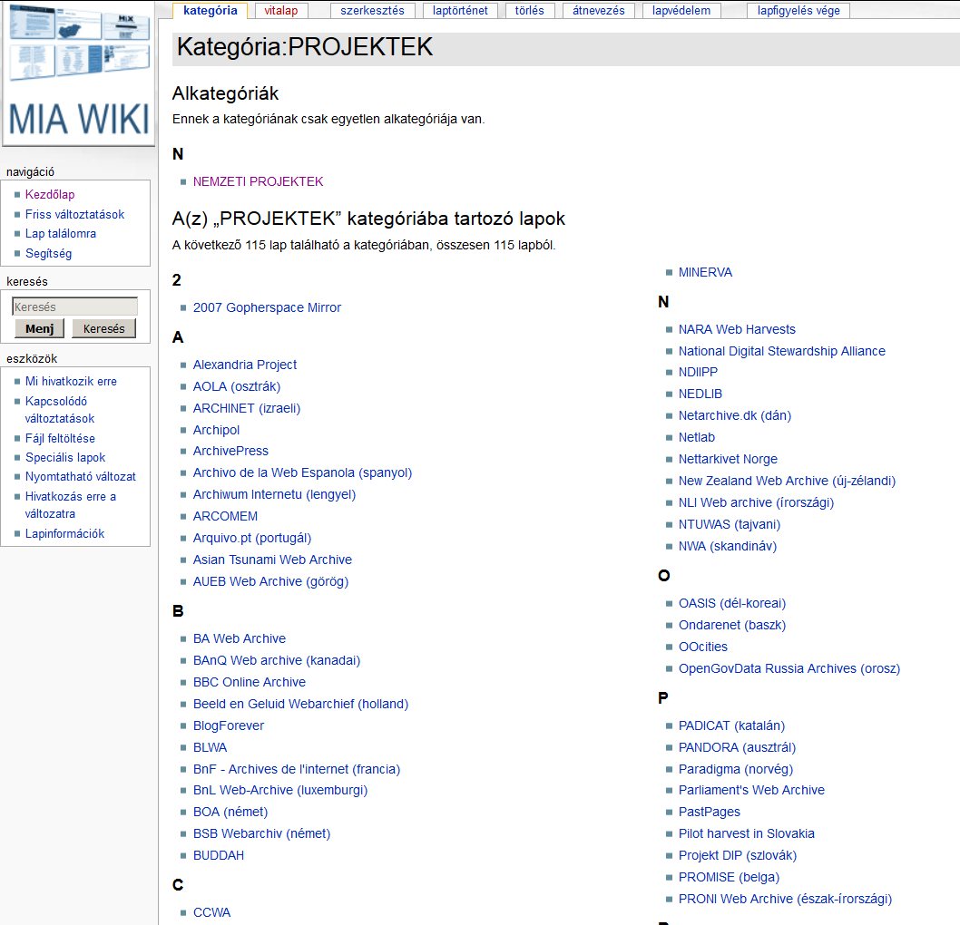
1996 Internet Archive http://web.archive.org
2016 októberi adatok: 361 millió webhely, 273 milliárd weboldal (510 milliárd digitális objektum), kb. 15 petabájt.
A webarchívum mérete 2017 júniusában 284 milliárd weboldal és már heti 1 milliárddal gyarapodik.
1996 óta több mint száz kisebb-nagyobb projekt indult.
Ebből kb. negyven a működő vagy kísérleti fázisban levő nemzeti webarchívum, harmincegynéhány országban.
Forrás: http://mekosztaly.oszk.hu/miawiki

Slide 6
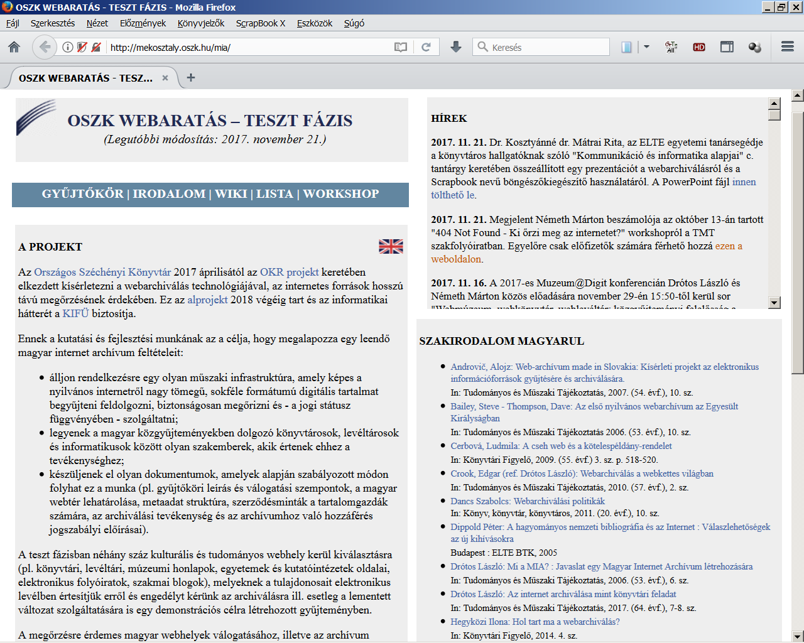
2017 Kísérleti webarchiválási projekt az OSZK-ban http://mekosztaly.oszk.hu/mia/
Egy leendő, üzemszerűen működő, fenntartható magyar internet archívum műszaki, emberi, szervezeti és jogi feltételeinek megteremtése.
Az internetes tartalmak mentéséhez szükséges tudás elterjesztése a hazai közgyűjteményekben és helyi archívumok indításának ösztönzése.
Bekapcsolódás a webarchí-vumok közötti nemzetközi együttműködésbe.
Forrás: http://mekosztaly.oszk.hu/mia

Slide 7
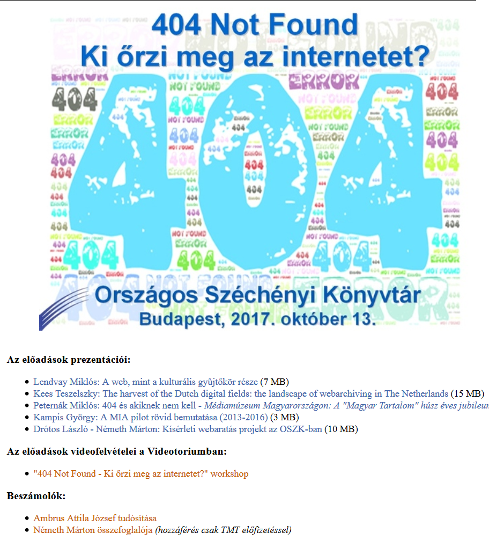
Eddigi eredmények
kapcsolatépítés: hazai partnerek, külföldi kapcsolatok, IIPC tagság
ismeretterjesztés: wiki, cikkek, levelezőcsoport, előadások, 404 workshop
szoftvertesztek: Heritrix, Open Wayback, Web Curator Tool (továbbá: HTTrack, WARCreate, Webrecorder.io, Webrecorder Player, WAIL, GrabThemAll, Scrapbook X)
tesztaratások: könyvtárak, múzeumok, levéltárak, egyetemek, e-periodikák
Forrás: http://mekosztaly.oszk.hu/mia/404_workshop.html

Slide 8
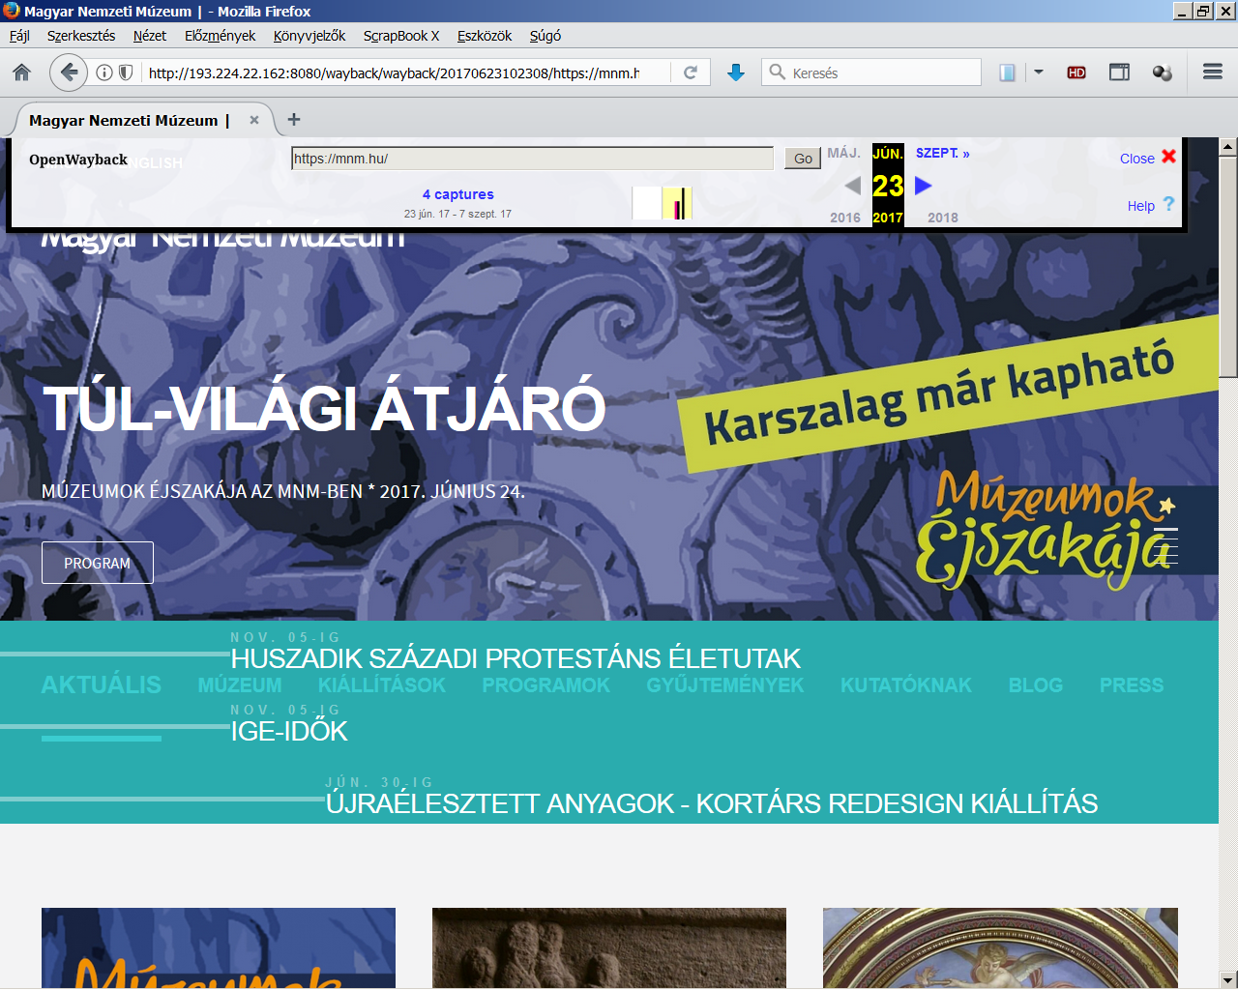
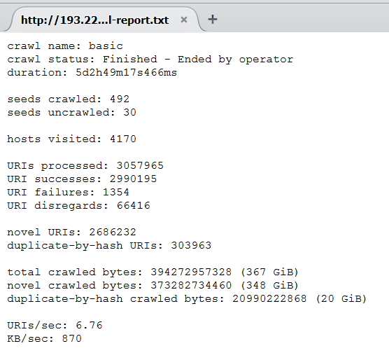
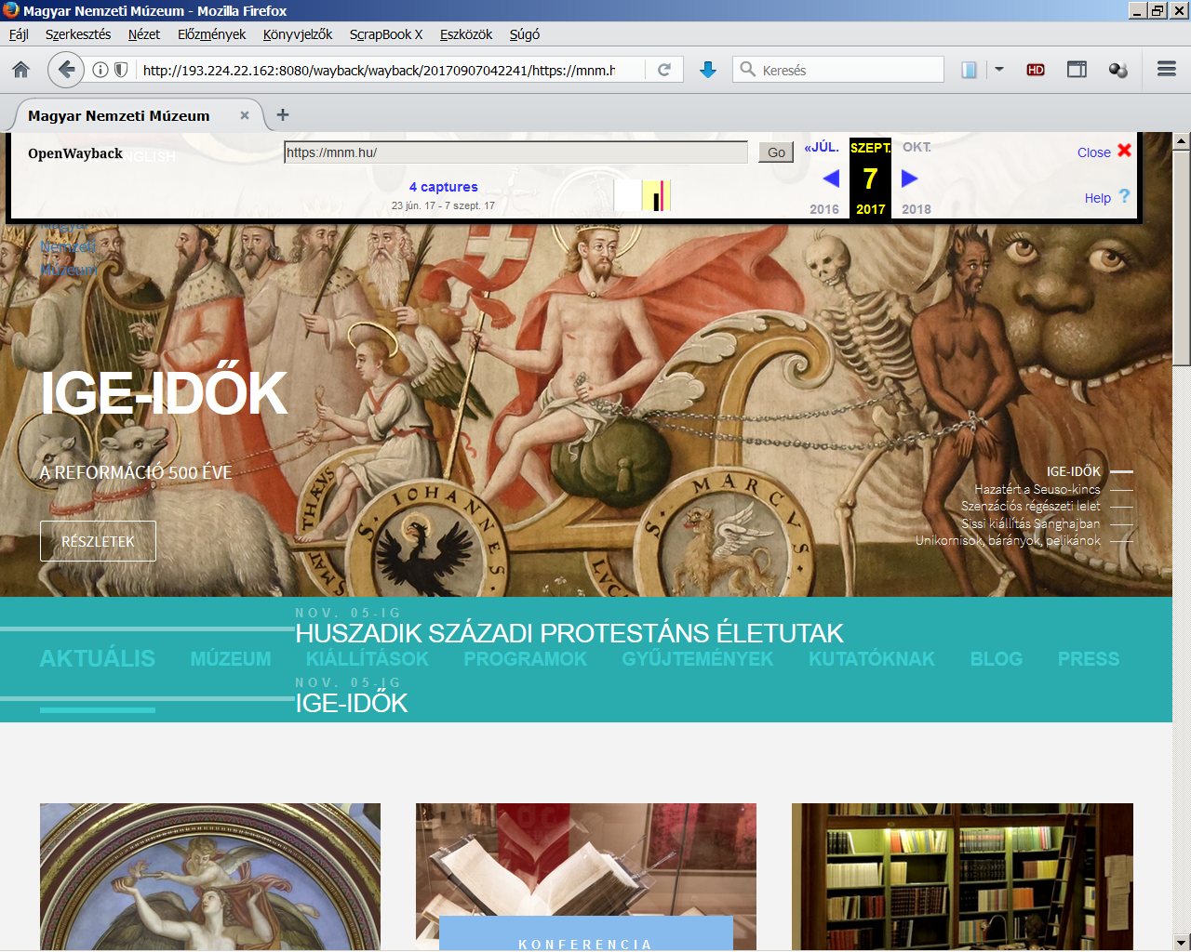
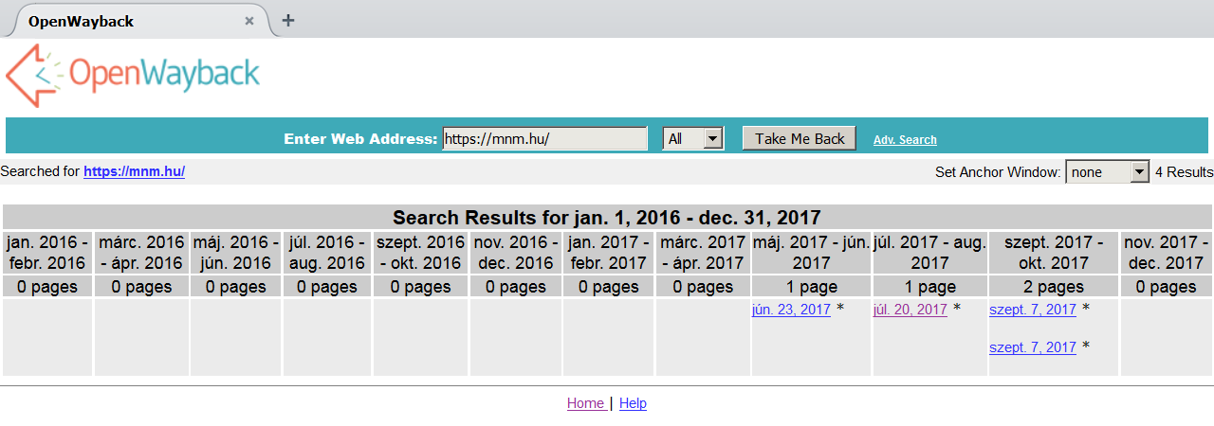
Múzeumi honlapok mentései
2017 június
2017 szeptember

Slide 9
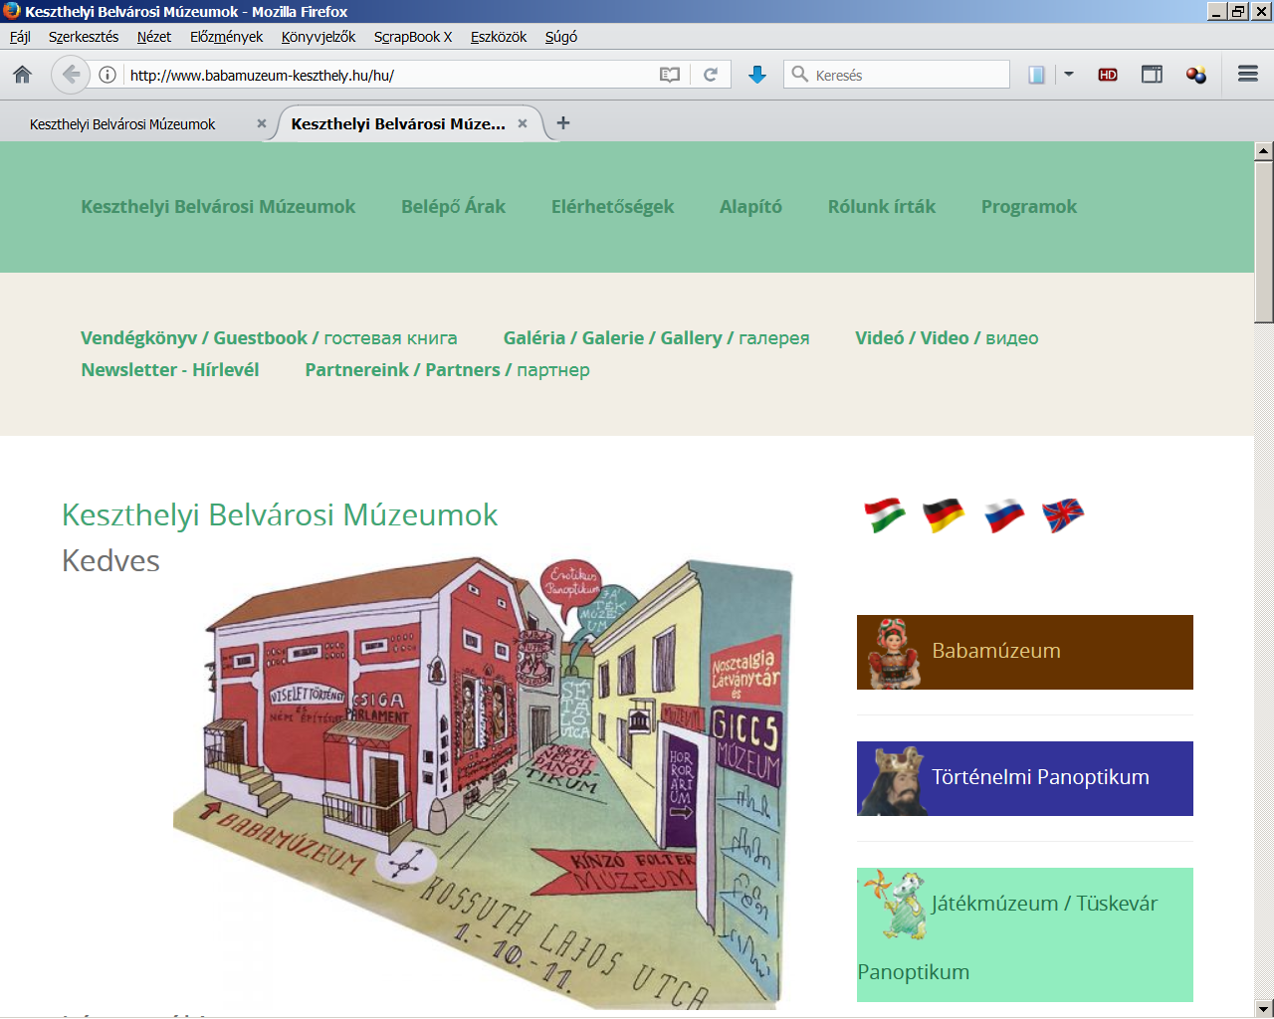
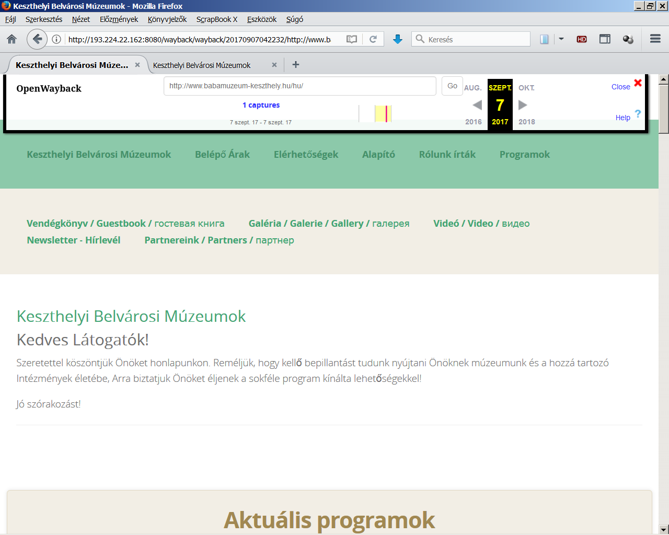
Archiválási problémák: széteső elrendezés
Mentett
Eredeti

Slide 10
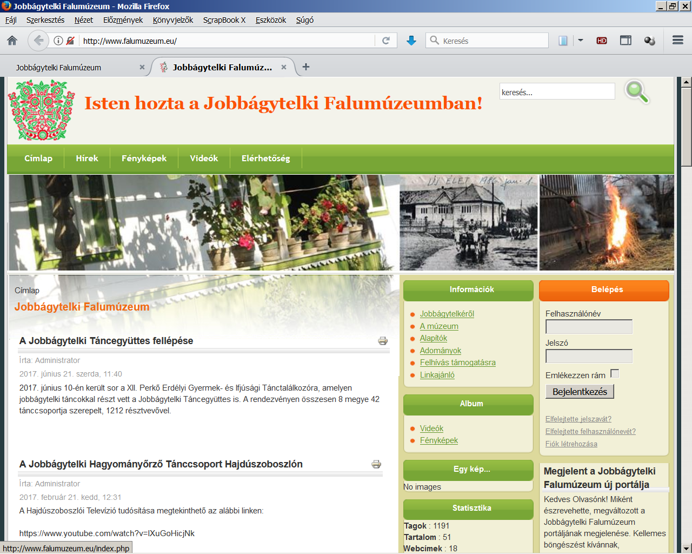
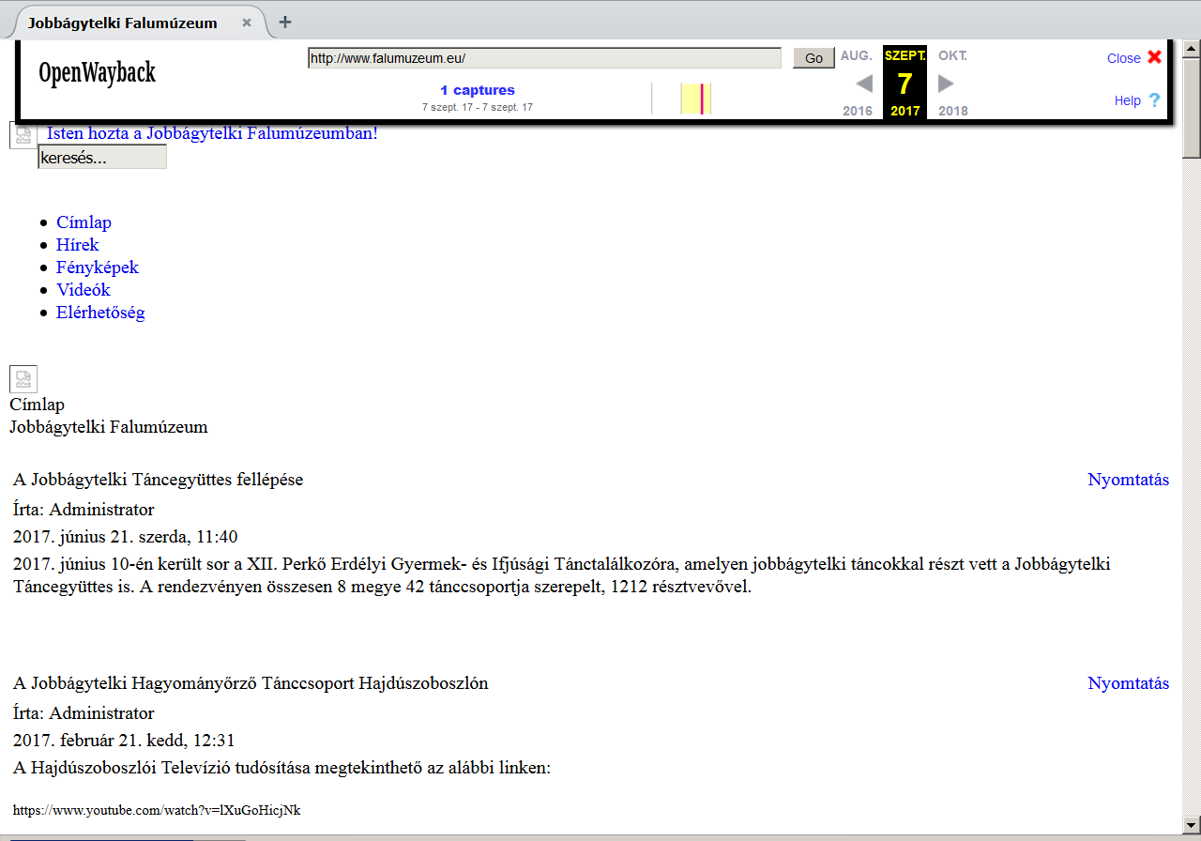
Archiválási problémák: elveszett stílusfájl
Eredeti
Mentett

Slide 11
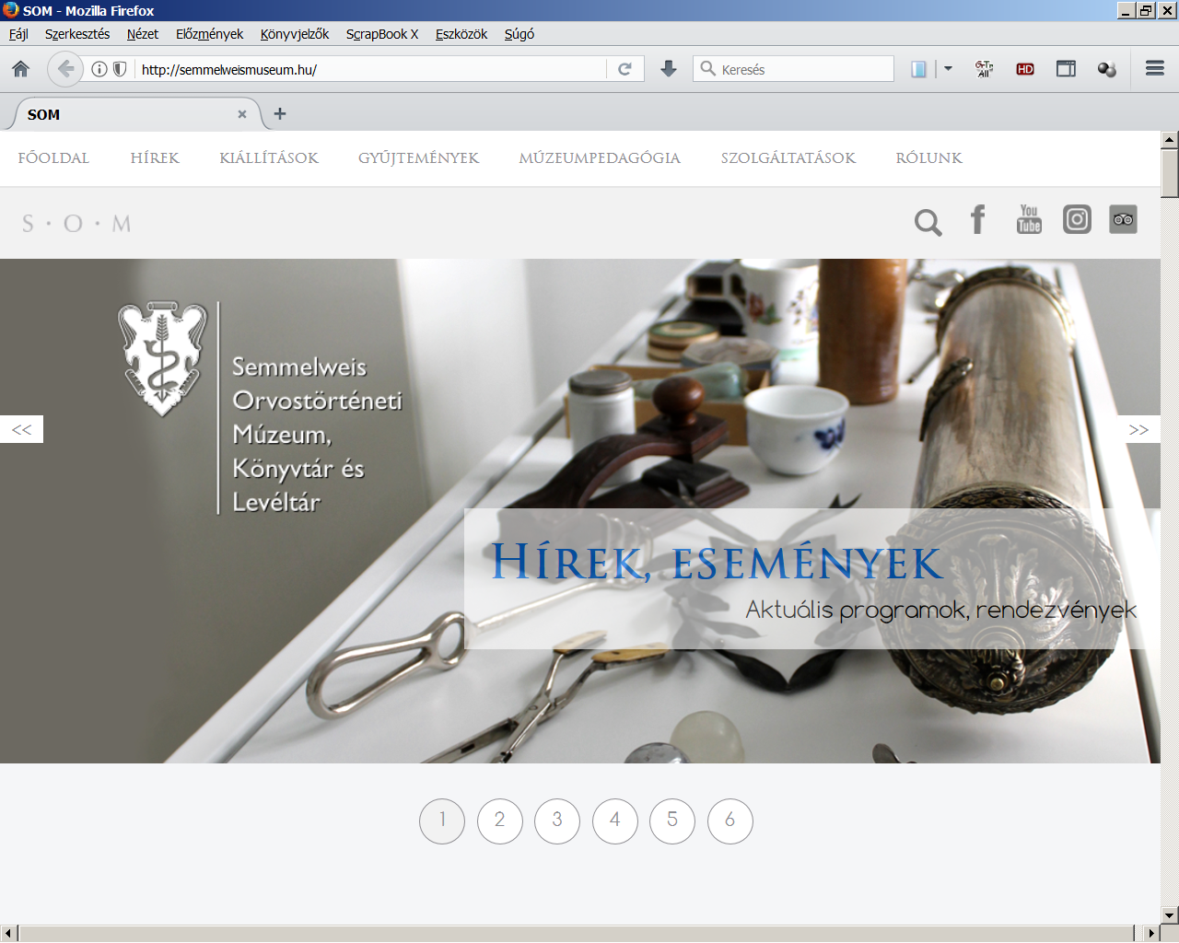
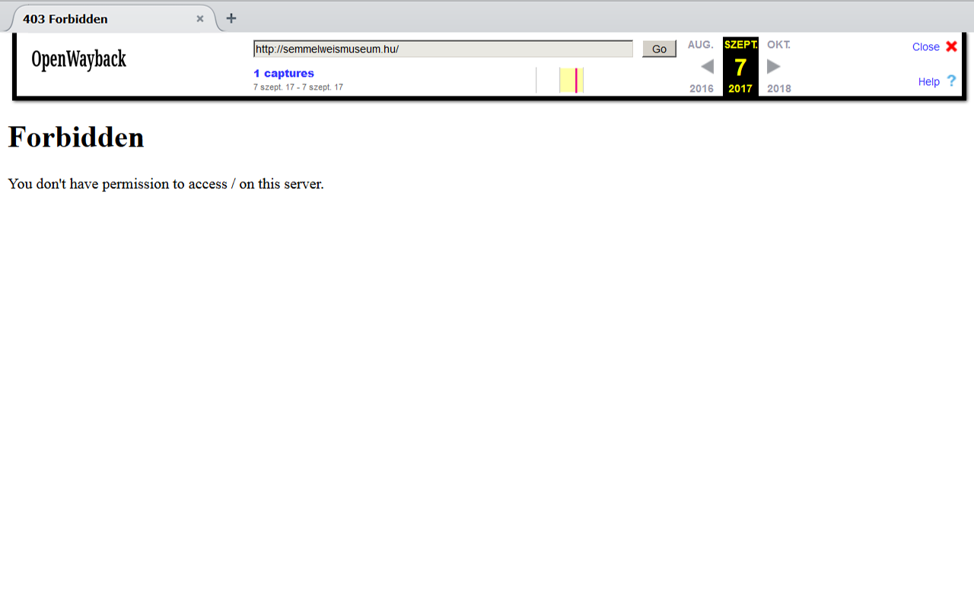
Archiválási problémák: kitiltott robot
Eredeti
Mentett

Slide 12
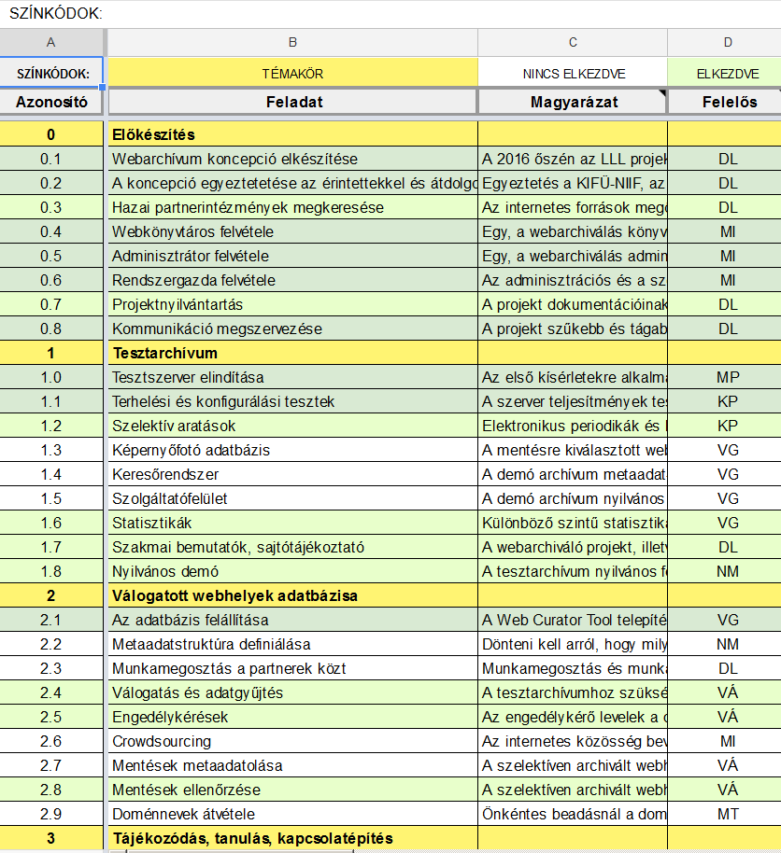
További tervek
nyilvános demó:mentések ellenőrzése, engedélykérések, szolgáltatófelület
szelektív archiválás: tematikus és eseményalapú gyűjtések és ezek metaadatolása partnerintézményekkel
domain szintű aratás: reprezentatív szintű mentések a .hu alatt bejegyzett több mint 700 ezer domain nyilvános tartalmáról („sötét” archívum lesz)
ajánlás: tanácsok jól archiválható webhelyek kialakításához
tanfolyam: a Könyvtári Intézet által szervezett 30 órás továbbképzés közgyűjteményi dolgozóknak

Slide 13
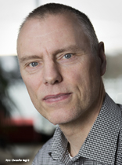
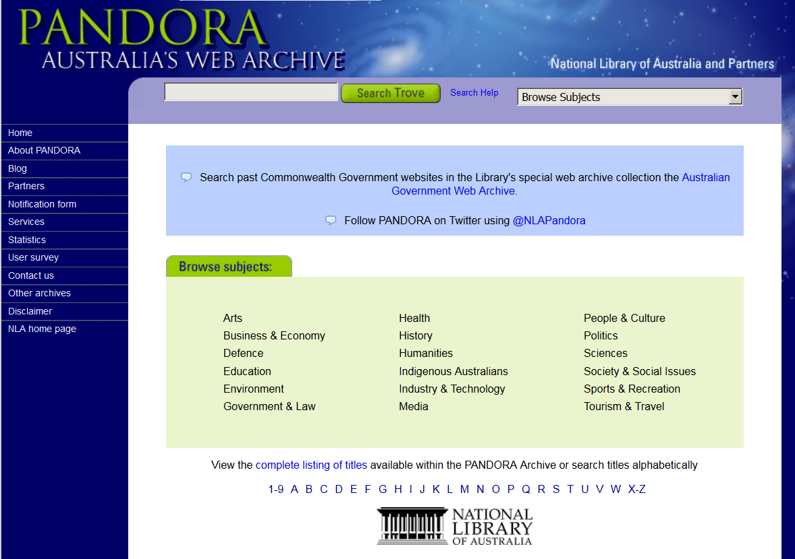
Webkönyvtár
Web + Library = Webrary (Niels Brügger)
Lehetőleg a kötelespéldány törvény által szabályozott.
Gyűjtőköre alapvetően a közönségnek szánt, „publikált” webes tartalom.
Együttműködésben az AV archívummal.
Válogatott és metaadatolt.
Tematikus és esemény-alapú gyűjtések.
Nemzeti könyvtárak esetében a nemzeti webtér időnkénti (felületes) aratása is.
Katalógusba, sőt nemzeti bibliográfiába is bekerülhet.
Stabil hivatkozhatóságot biztosít.
Részben nyilvános, illetve könyvtári gépekről férhető hozzá.
Forrás: http://pure.au.dk
Forrás: http://pandora.nla.gov.au

Slide 14
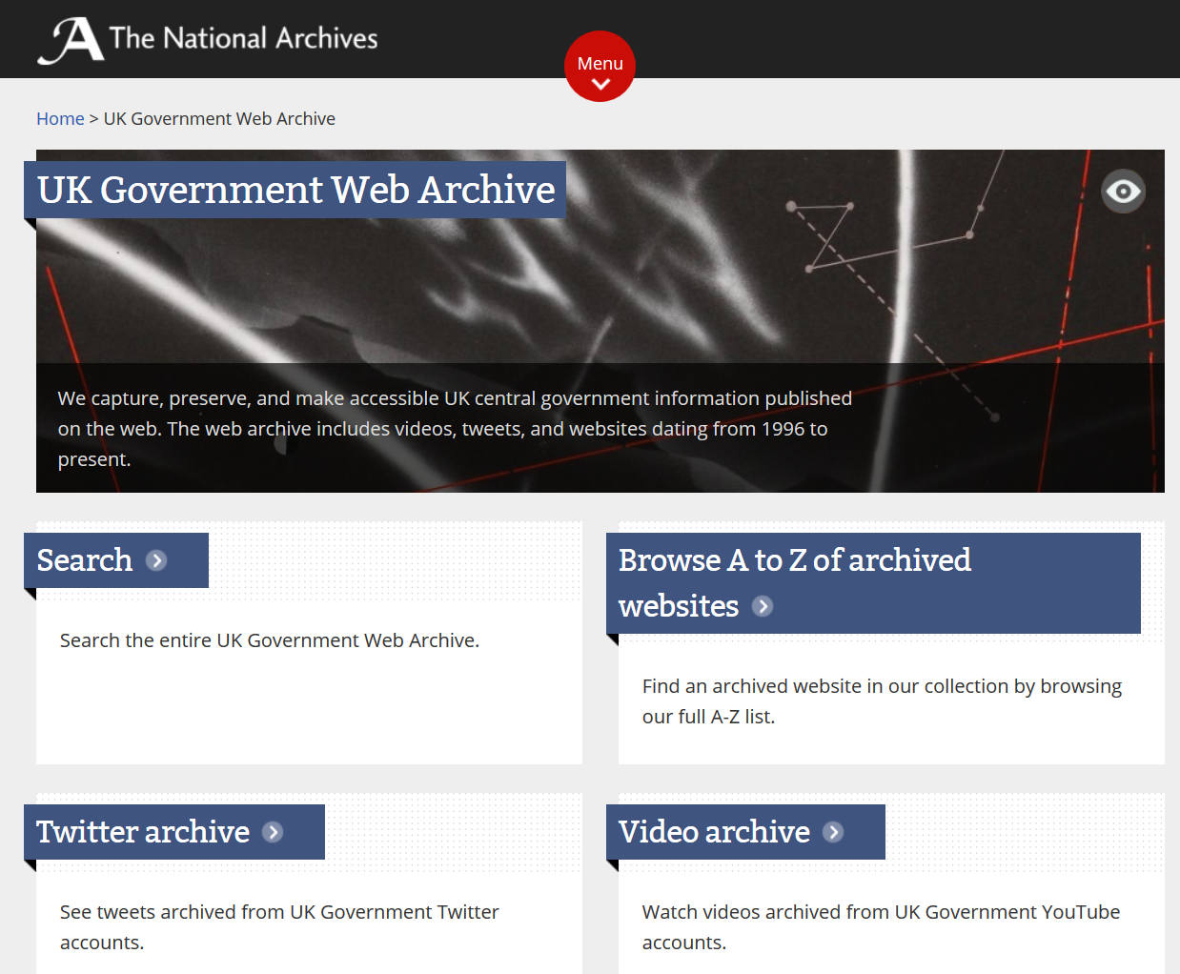
Weblevéltár
Ez a szó valódi értelmében vett „webarchive”, de nincs éles határ.
Nem „publikált”, legalábbis nem a széles nyilvánosságnak szánt internetes tartalmak (pl. fórumok, személyes blogok, fotók, videók, webkettes oldalak és csatornák, zárt csoportok és webhelyek, intézményi és céges belső honlapok és iratok).
E-levéltári fondokba rendezve (esetleg offline digitális tartalmakkal együtt).
Kormányzati, államigazgatási szervek honlapjainak és egyéb online anyagainak archiválása.
Forrás: http://www.nationalarchives.gov.uk/webarchive/

Slide 15
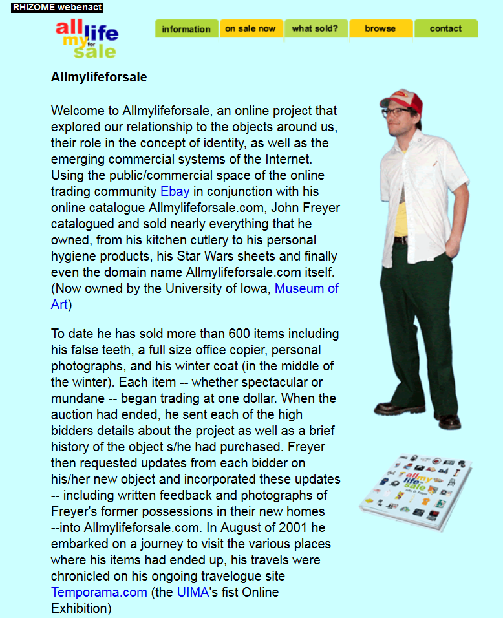
Webmúzeum
Webes művészeti és iparművészeti alkotások megőrzése (és ezek megjeleníthető állapotban tartása.)
Művészek és más ismert emberek internetes jelenlétének archiválása.
A múzeum gyűjtőkörének megfelelő válogatások (pl. helytörténeti múzeum: online közvetített helyi események, hadtörténeti múzeum: kiberháborúk, sportmúzeum: e-sportok, fotómúzeum: digitális fotók, kereskedelmi múzeum: online kereskedelem, műszaki múzeum: internetes technológiák).
Webarchívumokra alapozott történeti kutatások.
Forrás: http://webenact.rhizome.org

Slide 16
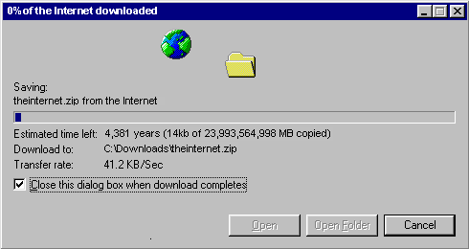
Feladat: Töltsük le az internetet, amíg nem késő...
A kép forrása: https://www.w3schools.com/downloadwww.htm
Köszönöm a megtisztelő figyelmet!

